Slide 1
Shoot the bullet на Arduino
Автор: Долженков Сергей Дмитриевич
Группа: 18.Б12-пу
03.12.2019

Slide 2
Постановка задачи
Требуется полностью повторить геймплей оригинальной игры Shoot the bullet на микроконтроллере Arduino Uno используя соответствующую периферию.

Slide 3
Требования
Финальная версия проекта должна являться законченным продуктом с полноценной документацией.
Код проекта должен содержать подробные комментарии, поясняющие основные моменты логики работы.
Styleguide не конкретизирован, однако необходимо придерживаться единого стиля во всем проекте.
Необходимо максимально разделить три основных компонента: обработку входных данных, вывод на дисплей и логику работы программы.
Реализовать пункты: таблица результатов и настройка(сложность и размер). И сохранять значения при отключении памяти.

Slide 4
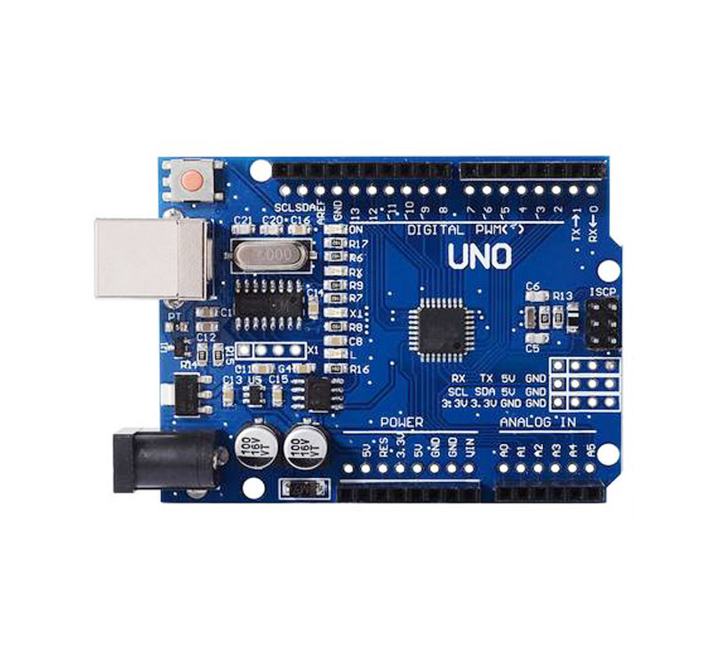
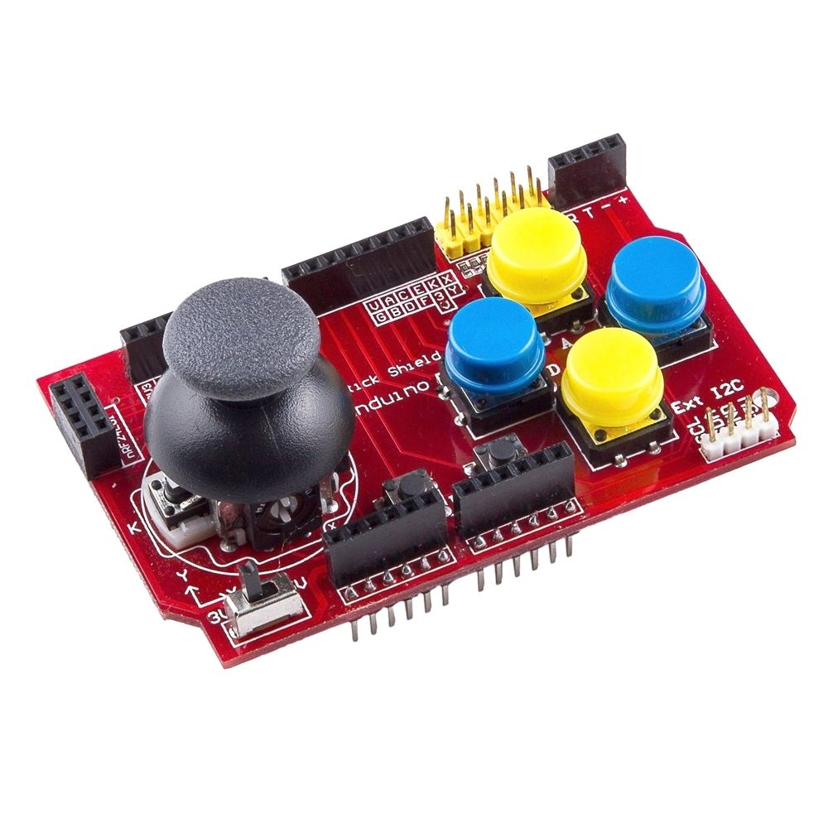
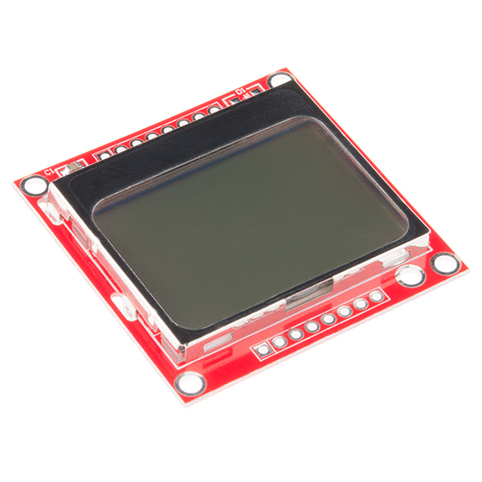
Использованные устройства
1. Arduino Uno
2. Joystick Shield
3. LCD 5110

Slide 5
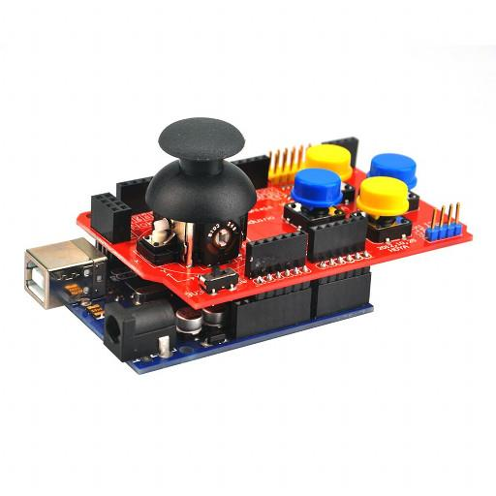
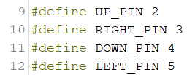

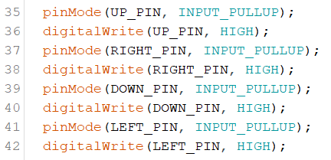

Подключение Joystick Shield
Режим чтения
Включаем подтягивающий резистор

Slide 6
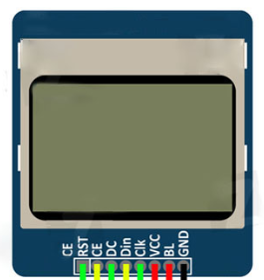

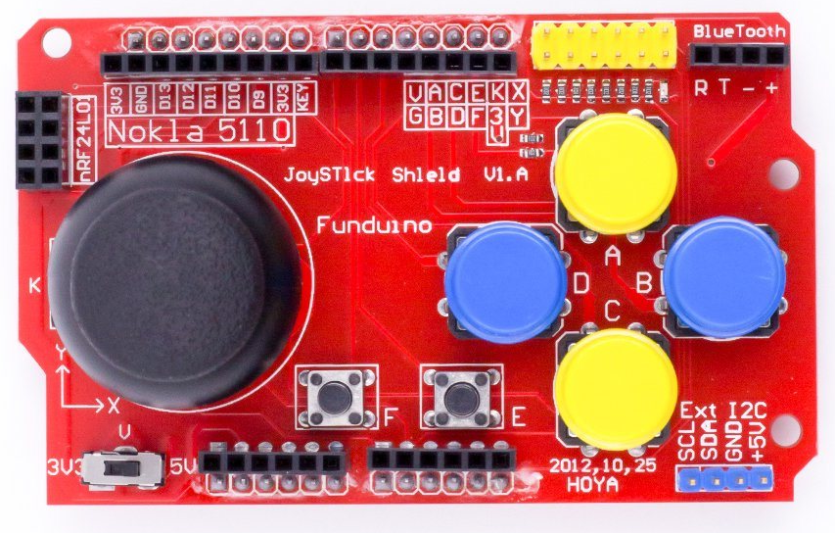
Подключение LCD 5110
LCD JS
GND -> D7
BL -> KEY
VCC -> 3V3
Clk -> D9
Din -> D10
DC -> D11
CE -> D12
RST -> D13

Slide 7
Вид игры
Меню
New game
Continue
Difficulty и значение
Size и значение
Highcores
Игра
Игровое поле
Очки
Таблица результатов
Лучшие результаты игроков(имя и очки)
Окно проигрыша
Сообщение о проигрыше
Количество набранных очков
Имя пользователя

Slide 8
Использованные библиотеки
Adafruit_GFX(синтаксис и графические функции для LCD дисплеев)
Adafruit_PCD8544(дополнение к Adafruit_GFX для работы с LCD 5110)
string(для работы со строками)
time(для работы со временем)
EEPROM(основные функции для работы с EEPROM(энергонезависимая память))

Slide 9
Файловая архитектура проекта
Shoot-the-bullet.ino
playerShip.h
Field.h
string.h
playerShip.cpp
Field.cpp
Adafruit_GFX.h
time.h
EEPROM.h
Adafruit_PCD8544.h

Slide 10
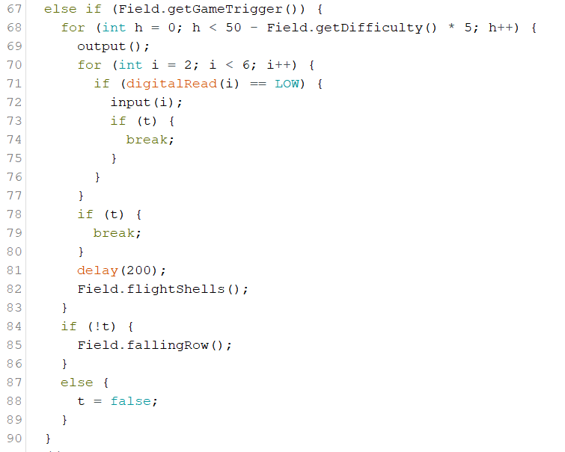
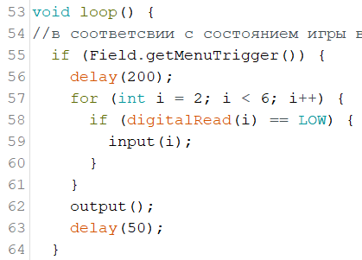
Описание файла Shoot-the-bullet.ino

Slide 11
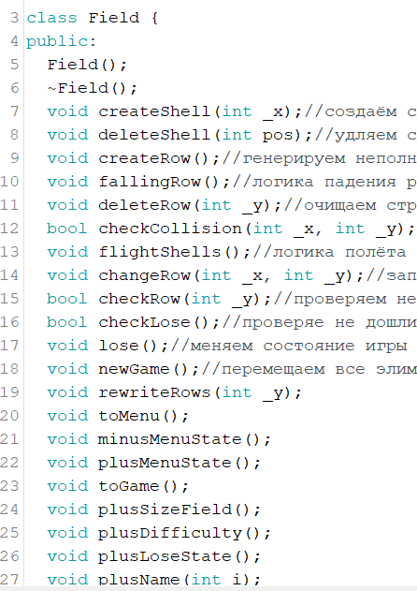
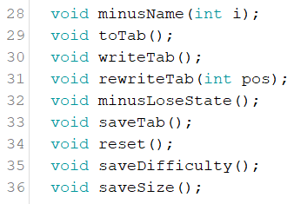
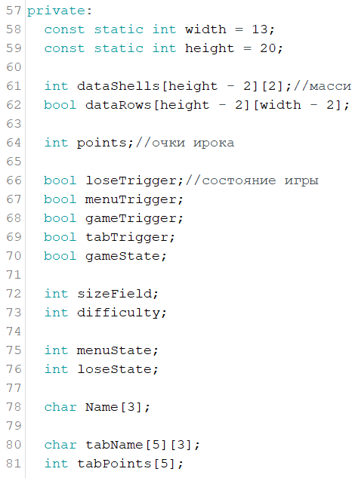
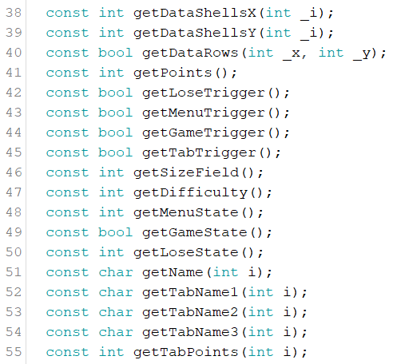
Описание класса Field

Slide 12
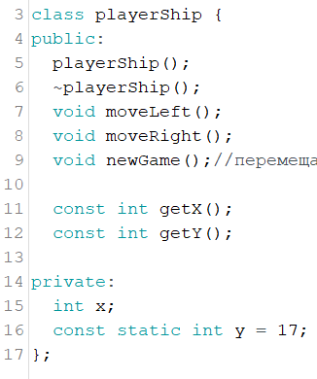
Описание класса PlayerShip

Slide 13
Инструкция по эксплуатации
При подключении питания к Arduino Uno с соответствующей периферией, на экране отобразится меню игры в котором: Кнопки A и C осуществляют перемещение курсора между пунктами меню вверх и вниз соответственно. Кнопка B осуществляет выбор соответствующего пункта меню. Пункты меню: New Game - переход к новой игре. Continue - переход к игре, если есть приостановленная игра. Difficulty - выбор сложности игры(от 1 до 3). Чем больше значение, тем быстрее падают ряды. Size - выбор размера игрового поля(от 1 до 3). Значение соответствуют размеру стороны одного блока в пикселях. Highcores - переход к таблице лучших результатов.
Во время игры отображается игровое поле и количество очков. Кнопки отвечают: A и С - движение модели игрока вправо и влево на один пиксель соответственно. D - выстрел блока. B - переход в меню с остановкой текущей игры.
В случае поражения отображается сообщение о проигрыше, количество очков, накопленных игроком за последнею игру, и возможность выбора имя при помощи кнопок: B и D - передвижение курсора вправо и влево соответственно, если курсор стоит на третей букве и нажать B, то случится переход в меню. A и C - изменение соответствующей буквы в имени вверх и вниз по алфавиту соответственно.
В таблице с результатами отображаются лучшие 5 результатов. Кнопки отвечают: A, B, C - переход в меню. D - сброс таблицы результатов на изначальные. При первом запуске следует провести эту процедуру для корректного отображения результатов.

Slide 14
Окончание

